Slide 1
ГОРОД ЗЕЛЕНОГОРСК — ЗАКРЫТОЕ АДМИНИСТРАТИВНО-ТЕРРИТОРИАЛЬНОЕ ОБРАЗОВАНИЕ (ЗАТО)
ПРОЕКТ-КОНКУРС «МОЙ ЯРКИЙ ДВОР»

Slide 2
Предпосылки реализации
Большое количество дворов с минимальным благоустройством или морально и физически устаревшими МАФы
Жители города недостаточно стали уделять внимания своим дворам, перестали разбивать клумбы и цветники.
Наблюдается тенденция минимального или полного отсутствия общения между собой, по-соседски.

Slide 3
Цель и задачи проекта-конкурса:
Благоустройство
Общение соседей между собой
Вовлеченность разных возрастов жителей к поддержанию порядка и красоты сделанной своими руками
Сопричастность к общему делу
Повышение качества жизни населения

Slide 4
Участники проекта:
Реализаторы проекта: Сотрудники Телерадиокомпании «Зеленогорск», телекомпания «ТВИН», Администрация Зеленогорска, партнеры и спонсоры, городские учреждения, организации и предприятия.
Заинтересованные лица: Жители города Зеленогорска, органы местного самоуправления
Эффект реализации: более 50 дворов, только в этом году, преобразились и стали привлекательнее, более 200 зеленогорцев стали участниками конкурса, в трех дворах, окруженных многоквартирными домами, проведены праздники и установлен ледовый городок, десятки участников конкурса-проекта получили в подарок саженцы, садовый инвентарь, практический навык от ландшафтных дизайнеров, подвоз земли для клумб и насаждений.

Slide 5
Возможности, которые позволили реализовать практику:
Активность жителей
Зеленогорска
Провели опрос,
путем анкетирования
среди зеленогорцев
Заинтересованность
муниципалитета и
лично главы города
Содействие отдела
архитектуры и
управляющих
жилищных организаций

Slide 6
Уникальность проекта:
Позволяет оказать поддержку деятельности общественников, что особенно актуально в условиях малого города.
2. Активизирует деятельность неравнодушных к благоустройству дворов горожан, поощряет инициативы граждан.
3. Содействие органов власти.
4. Стабилизирует социальную ситуацию на территории Зеленогорска.

Slide 7
Количество новых участников в конкурсе:

Slide 8
Ресурсы проекта:
Средства Телерадиокомпании «Зеленогорск»
2. Бюджетные средства в рамках празднования новогодних мероприятий.
3. Средства партнеров конкурса и спонсоров.
4. Кадровый потенциал телерадиокомпании.
5. Телевидение, радио «Зеленый город», газета «Панорама», наличие собственного сайта.
6. Поддержка друзей и партнеров из городских и краевых СМИ.
.
Notes:
Доступ к системе имеют 10 616 пользователей, в том числе 4857 родителей, 5236 учащихся, 523 сотрудников школ.

Slide 9
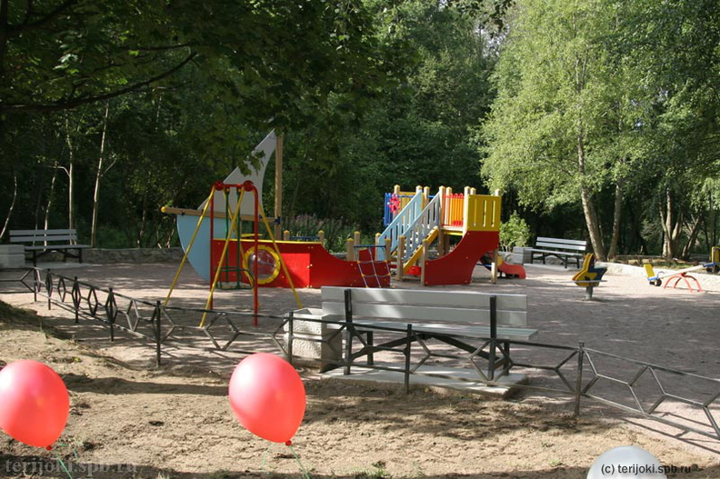
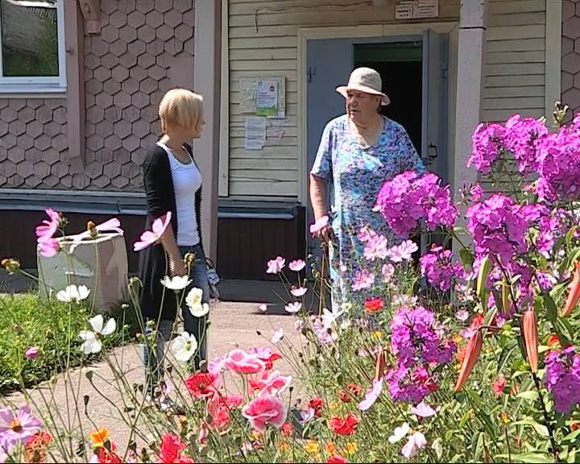
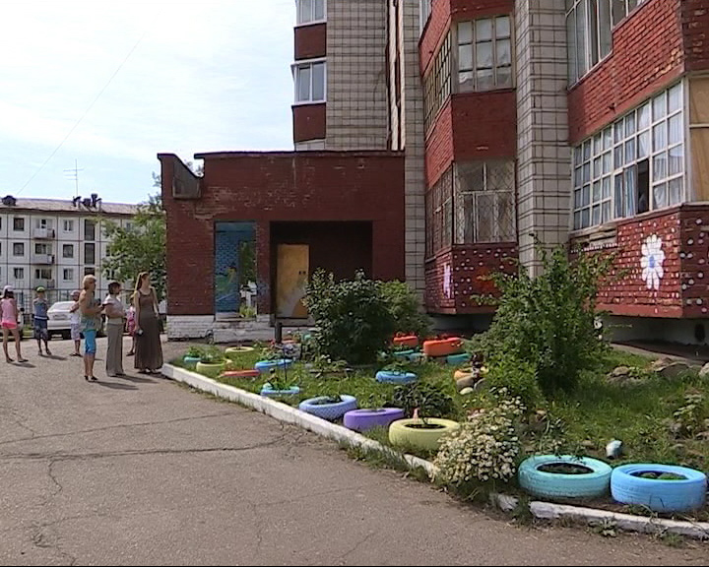
Действия по развертыванию практики
Привлекаем специалистов:
ЖКХ, архитектуры, ландшафтных дизайнеров и т.д.
Практическая помощь от партнеров:
доставка земли, инвентаря, посадочного материала
консультации специалиста в той или иной области

Slide 10
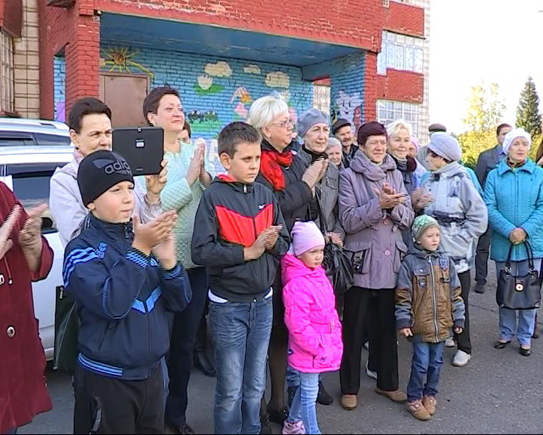
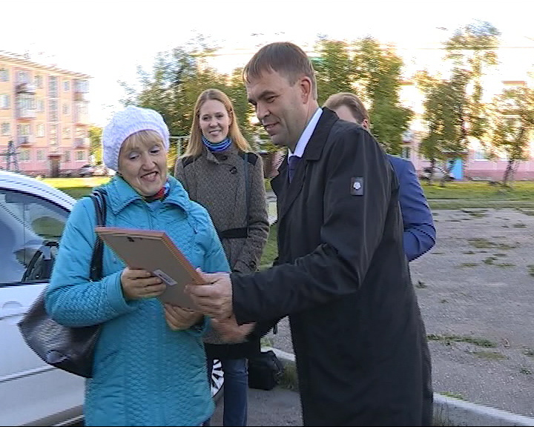
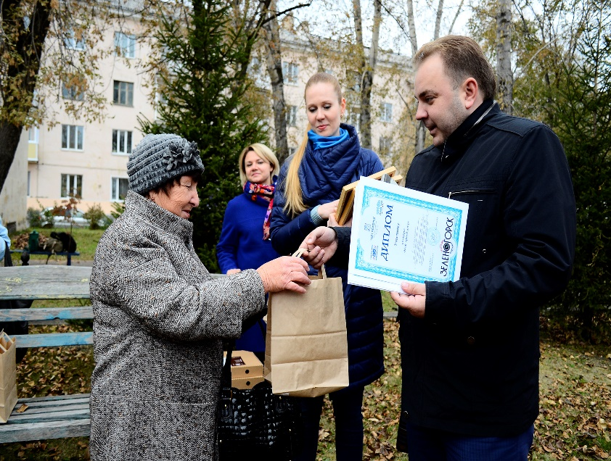
Действия по развертыванию практики
Победители награждаются подарками, все участники благодарственными письмами.
Главный победитель многоквартирного дома получает специальный приз от администрации города:
перед Новым годом во дворе устанавливаются ледяные фигуры, организуется снежный городок и проводится предновогодний праздник двора с играми, конкурсами, театрализацией и бесплатной раздачей горячего чая и сладостей.

Slide 11
АДМИНИСТРАЦИЯ ЗАТО Г. ЗЕЛЕНОГОРСКА
U

Slide 12
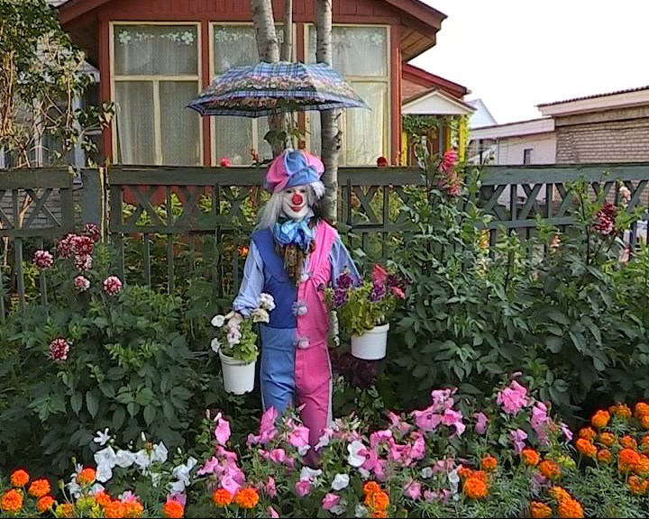
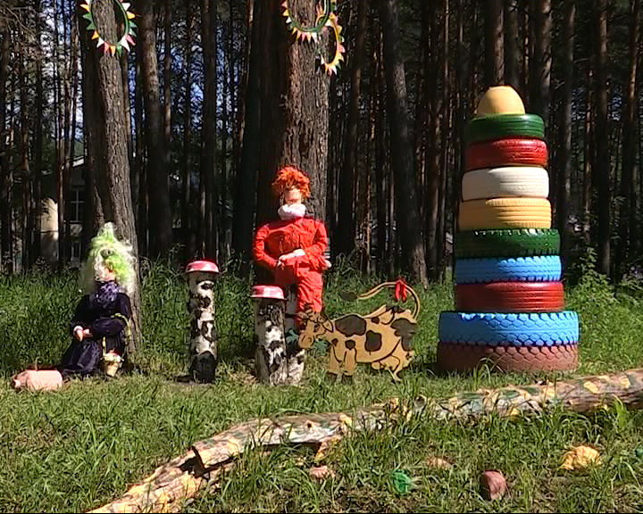
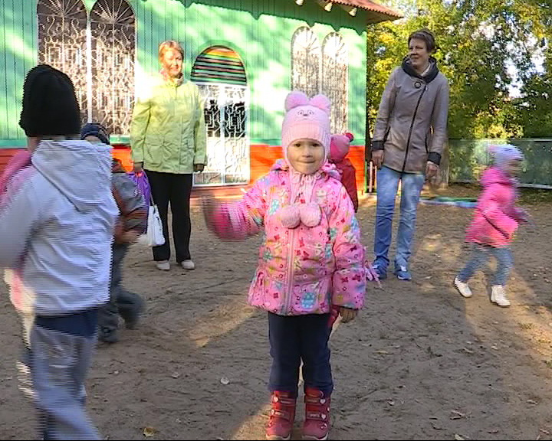
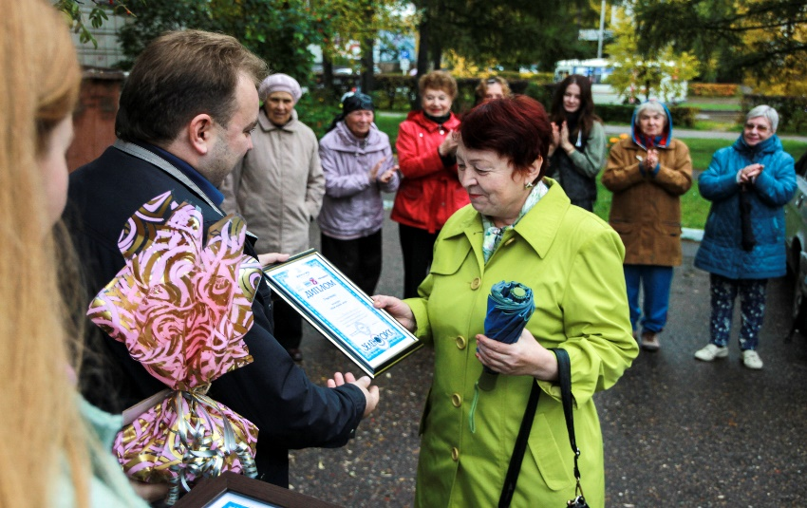
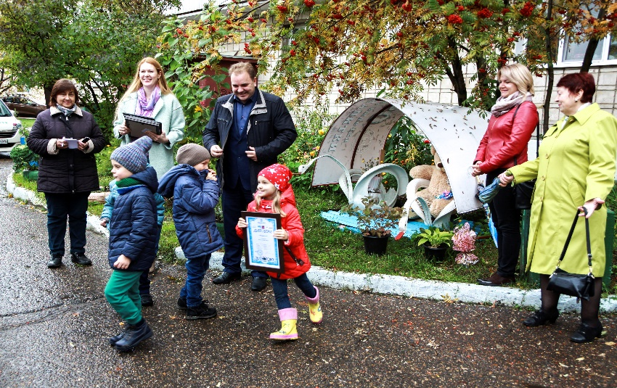
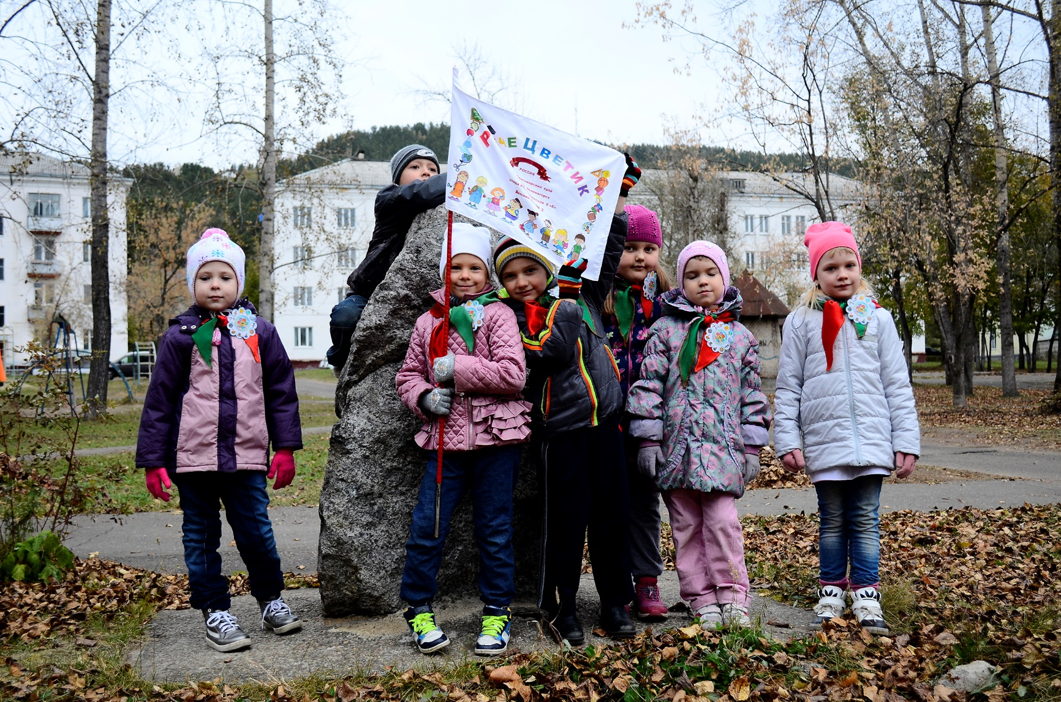
Результаты проекта
За четыре года работы проекта-конкурса более 50 дворов (многоквартирных домов) и площадок были благоустроены

Slide 13
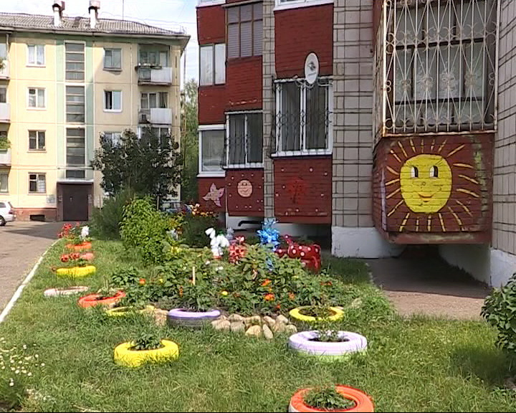
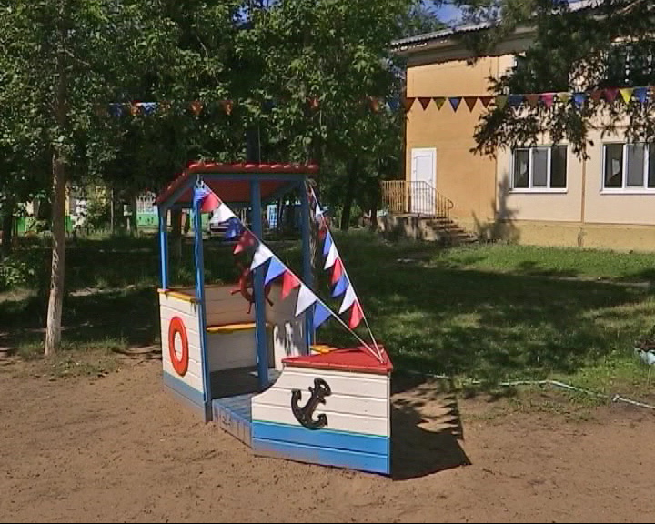
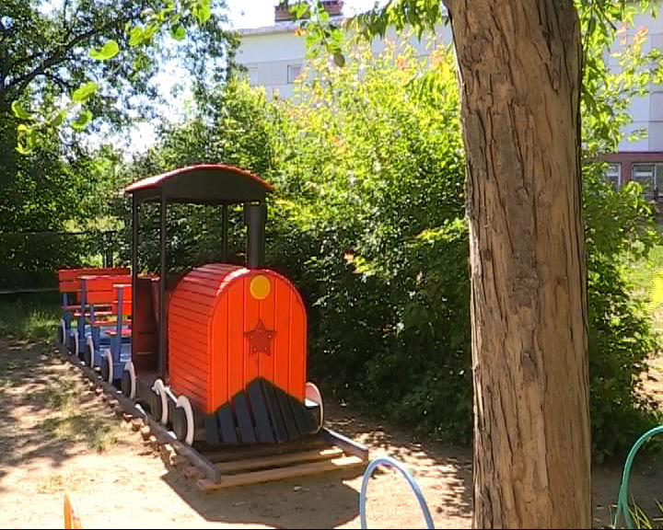
Результаты проекта
За четыре года работы проекта-конкурса более 50 дворов (многоквартирных домов) и площадок были благоустроены

Slide 14
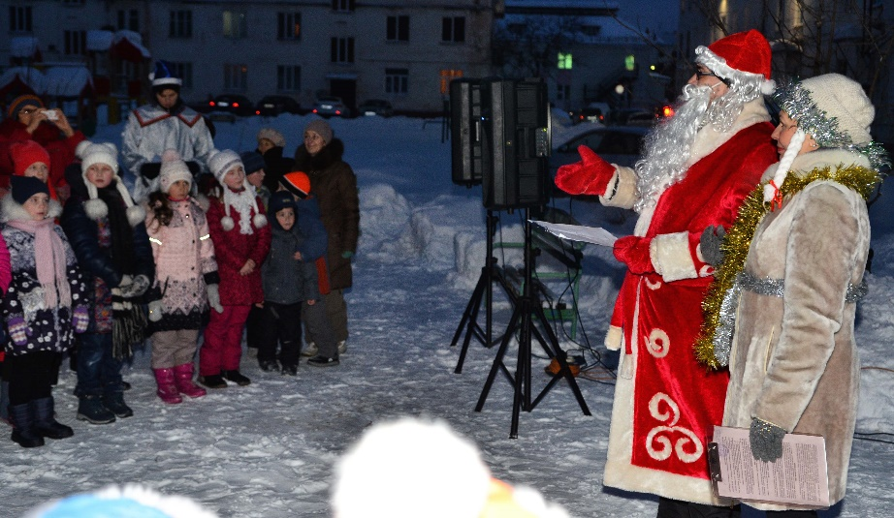
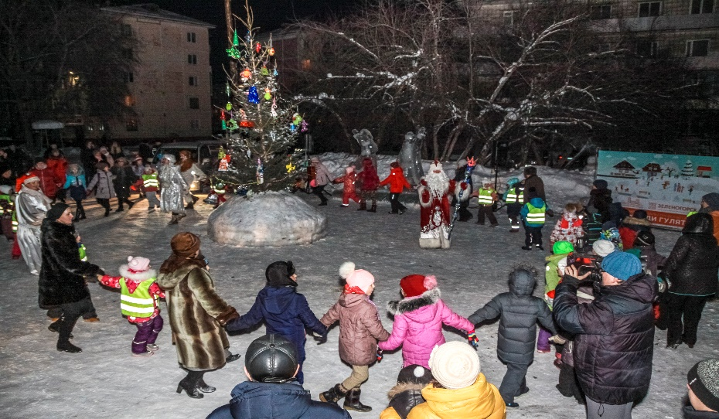
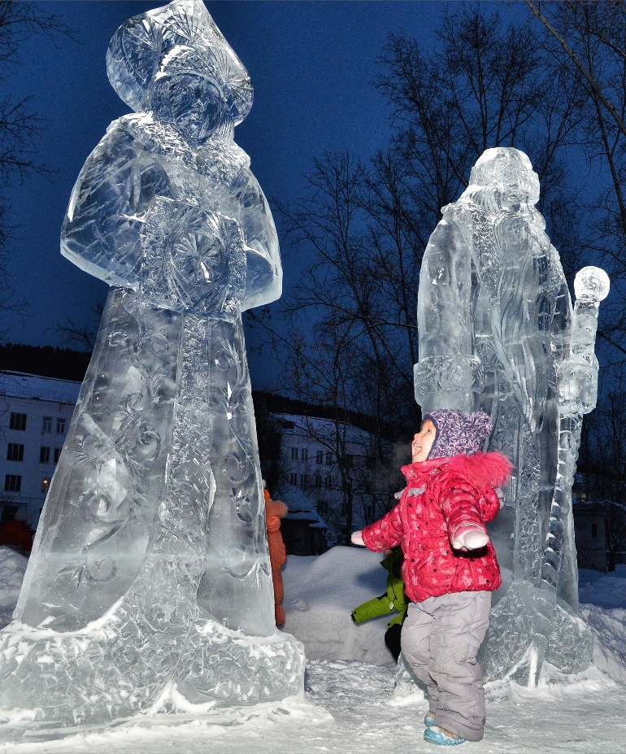
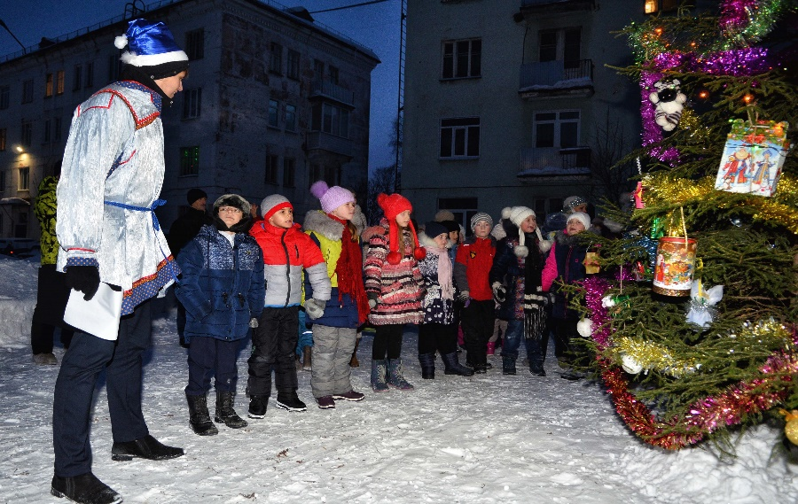
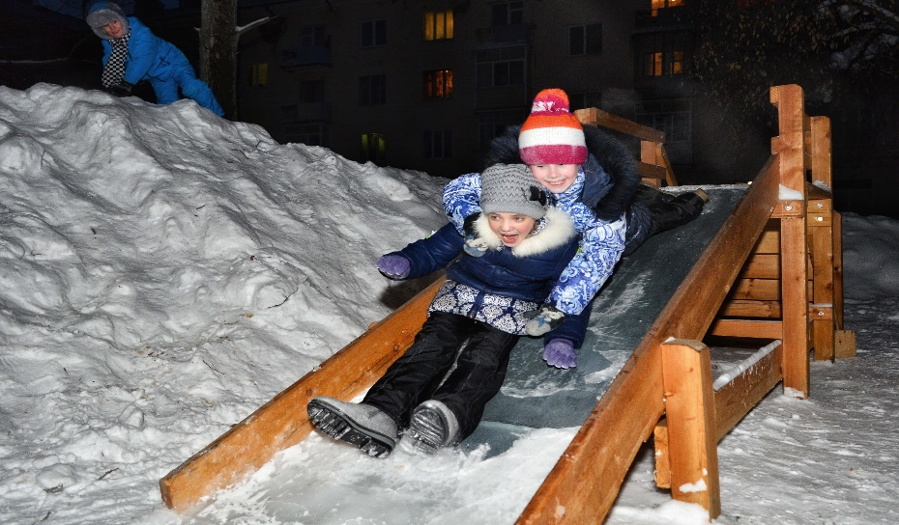
Результаты проекта
В трех дворах, окруженных многоквартирными домами, были проведены праздники и установлен ледовых городок

